Slide 1

MEPS roll i kommunikationen
Anders Melkersson
Commercial Director
CAB Group AB
Effektiv Skadehantering 2026

Slide 2
”MEPS roll i kommunikationen”
Polygon skadesymposium
Villa Aske, Bålsta
6 maj 2026

Slide 3

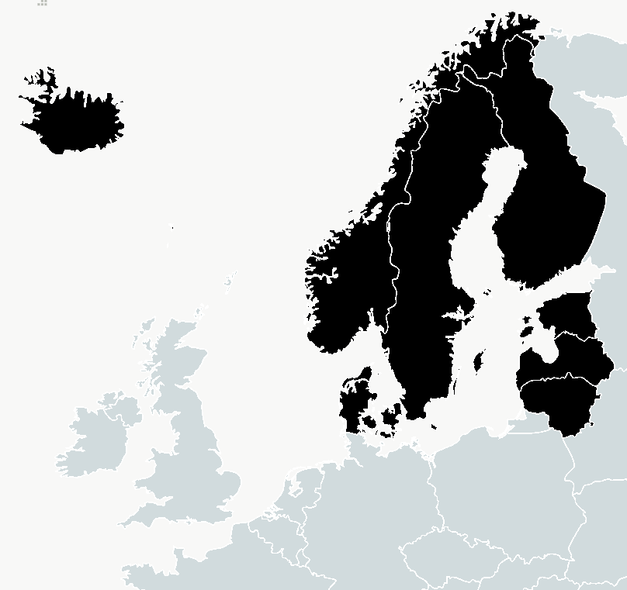




CAB Group – MEPS
CAB Group levererar SaaS-tjänster i Norden för skadehantering inom tre affärsområden; Automotive, Property och Healtcare
Kunder är försäkringsbolag och deras leverantörer av reparations- och sjukvårdstjänster
Syfte att stödja alla kunders behov av effektiva processer och kostnadskontroll
350 anställda med kontor i Norge, Danmark, Finland och Sverige
MEPS är produktnamnet för SaaS-tjänsten som används för byggskador

Slide 4


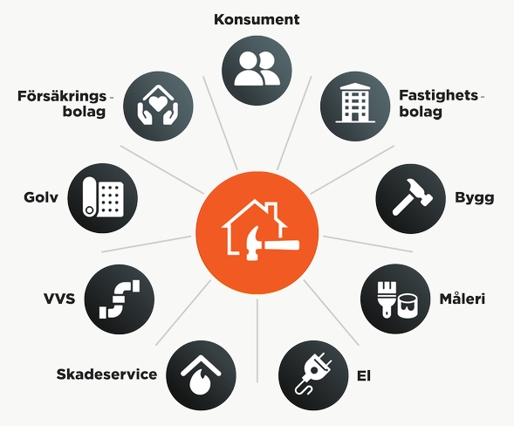
Parter i MEPS-uppdrag
Från Kalkylsystem till Processverktyg
6 marknader
7 Fastighetsbolag
60 Försäkringsbolag
1 900 Entreprenörsföretag
7 000 Verksamhetsställen
15 000 Användare
16 000 Aktiva MEPS-avtal
280 000 Kalkyler skickade för beslut
300 000 Inbjudningar till MEPS
1 200 000 Skickade meddelanden
3 500 000 Uppladdade bilder
Rätt hanterat:
”Gemensam lägesbild för alla parter”

Slide 5

Kommunikationsutmaningar
Utmaning | Hur kan CAB och MEPS bidra?
Avtal mellan parterna | MEPS Regler & Riktlinjer samt utbildning
Förståelse mellan parter | MEPS som standardiserande verktyg
Är alla parter med i nätverket | Onboarding av nya kunder
Storskadehändelser | En gemensam plattform

Slide 6
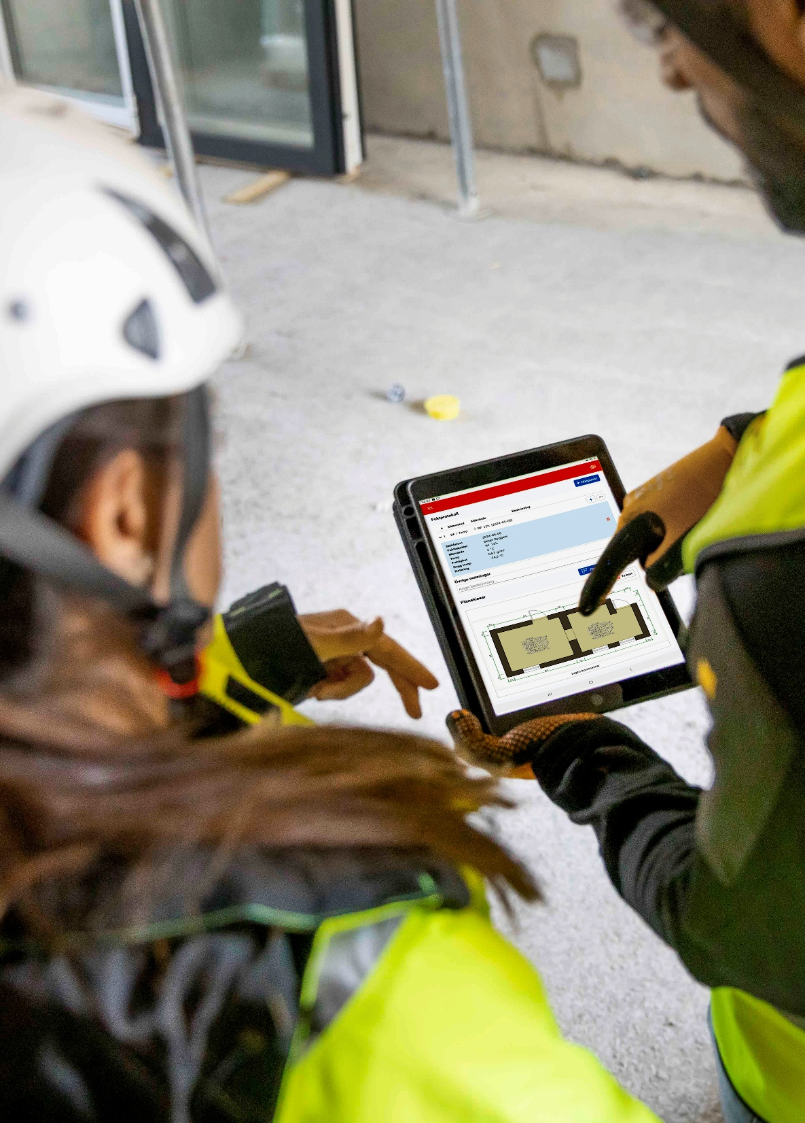
Vad väntar framåt
1. Fjärrdokumentation: Video och Självdokumentation
Integrerat i MEPS eller i andra system
2. Kunden som kommunicerande part i MEPS-uppdraget
Möjliggör säker kommunikation med handläggare och/eller entreprenör
3. Fastighetsbolag för skador, ROT och reparation
Använder försäkringsbolagens nätverk och processer
4. Andra skadetyper hanterade i MEPS
  Fast sanering, Avfuktning, Glasskador, Maskinskador. Kombinationsskador Fast och Lös egendom

Slide 8

Symposium
Effektiv Skadehantering

